Slide 1
Espagne
2024

Slide 3
En 2024, la croissance du PIB espagnol a atteint 3,2 %...
Comme en 2023 (+ 2,7 %), l’Espagne enregistre un différentiel positif par rapport aux principales économies européennes…
Cette situation contraste avec une activité moins dynamique dans la zone euro (+0,9%) et les principales économies européennes (-0,2% en Allemagne, +0,7% en Italie, +1,1% au Royaume-Uni).
En 2024, l’Espagne a également dépassé les États-Unis (+2,8%).
Selon la 1ère estimation de comptabilité nationale, le PIB trimestriel a enregistré une croissance de +0,6% au T1 2025, portant l’acquis de croissance à 1,7% (+8 pts au dessus du niveau de fin 2019).

Slide 4
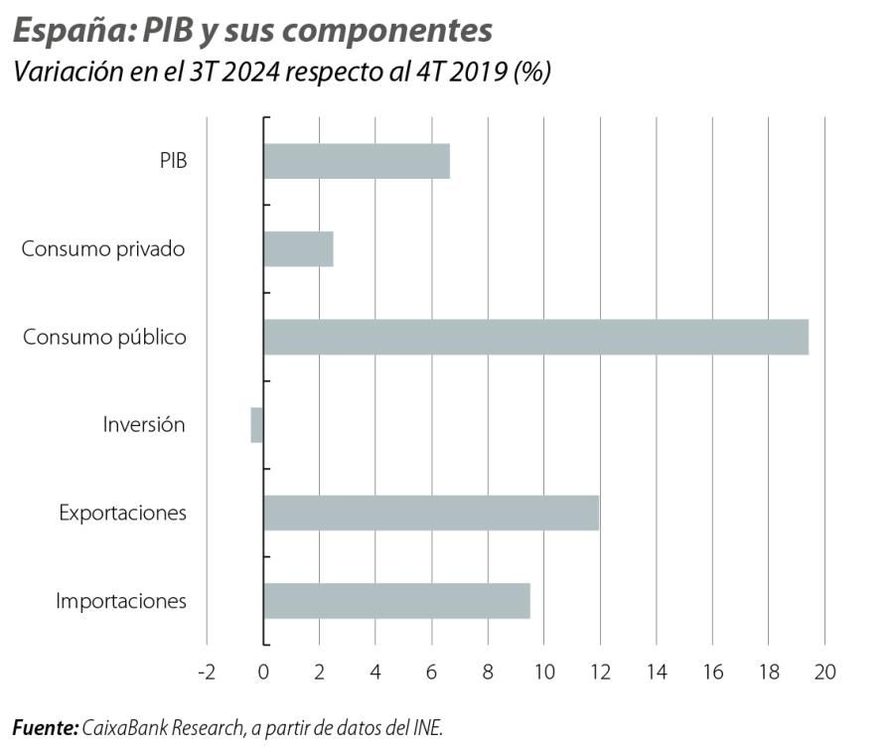
… mais la situation macro-économique contraste avec un
certain pessimisme des acteurs économiques
L’investissement et la consommation privée restent les points faibles.
Depuis 2020, la croissance a notamment reposé sur la consommation publique, le secteur extérieur et les flux migratoires.
En revanche, l’investissement n’a récupéré le niveau pré-crise qu’au 4e trimestre 2024.
L’évolution de la consommation privée reste en retrait :
  La perception des ménages sur la situation économique reste mitigée du fait d’une stagnation du pouvoir d’achat sur le moyen terme ;
  Le taux d’épargne a évolue à la hausse et abandonne les niveaux historiquement bas autour de 7-8%.
Des vulnérabilités demeurent autour de l’accès au logement et du secteur extérieur (situation économique des partenaires commerciaux, possibles guerres commerciales…)

Slide 5
L’Espagne avec le monde

Slide 6
Les échanges agricoles et agro-alimentaires en un coup d’œil
Hausse de 1 % entre 2023 et 2024
Produits d’épicerie : + 20 %
Pêche et aquaculture : + 4 %
Fruits et légumes : + 6 %
Union européenne : - 2 %
France : - 5 %
Pays-Bas : + 5 %
espagnoles
espagnols
de l’Espagne

Slide 7
Balance commerciale (en valeur)
L'excédent commercial bat des records à plus de 18 milliards d'euros en 2024, grâce à des importations maîtrisées et à des exportations qui rejoignent le niveau de la France (74 Md €).

Slide 8
Balance commerciale par poste d’importation (en valeur)
1er poste excédentaire : Fruits et légumes.
1er poste déficitaire : Oléagineux.

Slide 9
Balance commerciale par pays (en valeur)
Balances excédentaires : Italie (1er), France (3e).
Balance déficitaire : Ukraine (1er).

Slide 10
Principaux fournisseurs

Slide 11
L’Espagne avec la France

Slide 12
Les échanges agricoles et agro-alimentaires franco-espagnols en un coup d’œil
Baisse de 5 % entre 2023 et 2024
Produits d’épicerie : + 5 %
Céréales : - 11 %
Fruits et légumes : + 12 %
Taux de variation 2024/2023
+ 1 %
- 1 %
- 1 %
+ 2 %
+ 2 %
espagnoles en provenance de France
espagnols en provenance de France
européens de la France

Slide 13
Balance commerciale espagnole avec la France (en valeur)
L’excédent commercial espagnol avec la France progresse à 4,6 milliards d’euros en 2024.

Slide 14
Balance commerciale espagnole avec la France par poste d’importation (en valeur)
1er poste excédentaire : Fruits et légumes.
1er poste déficitaire : Céréales.

Slide 15
Postes d’importation en provenance de France (en valeur)
Taux de variation cumulée sur 3 ans
Les importations de Produits d’épicerie augmentent de 37 % cumulativement sur trois ans.
+ 37 % + 9 % + 56 % + 44 % + 15 % + 84 % + 16 % + 8 % + 19 % + 24 % + 23 %

Slide 16
Principaux clients de la France (en valeur)
Taux de variation 2024/2023
3e

Slide 17
Postes d’importation (en valeur)

